Slide 1

NÃO BỘ · BÀI L14
Não thay đổi theo tuổi và kinh nghiệm
"Não chưa chín đến 25 tuổi" có đúng không?
Giai đoạn nhạy cảm
Tuổi dậy thì
Myelin
Đường cong chuẩn

Slide 2
Câu hỏi của bài
Nếu não thay đổi suốt đời, vì sao tuổi dậy thì được gọi là giai đoạn nhạy cảm, và "não chưa chín đến 25 tuổi" có đúng không?
Nguồn: [S3] [S7]
Multiple-report · L14 · 02/43

Slide 3
Các phần chính của bài
01
02
03
04
Dựng não
Thừa rồi tỉa
Cửa sổ nhạy cảm và tới hạn [S3]
Tuổi vị thành niên và hai tranh luận mở [S8] [S14]
tăng sinh, di cư, kết nhóm, chết có chương trình [S1]
synapse và myelin [S4]
Nguồn: [S1] [S3] [S4] [S8] [S14]
Multiple-report · L14 · 03/43

Slide 4
Ba nhãn mức chắc chắn
1
Giáo khoa: nguồn đồng thuận
2
Giả thuyết hoặc đang tranh luận: nói rõ ai tranh luận
3
Suy luận của người viết: không gắn nguồn
4
Kết quả từ động vật luôn được ghi rõ
Nguồn: [S3]
Multiple-report · L14 · 04/43

Slide 5
Bốn giai đoạn dựng não
1
2
3
4
Tăng sinh: tế bào gốc sinh nơron và tế bào đệm
Di cư: nơron non đến đúng chỗ
Kết nhóm: nơron xếp hàng và nối nhau thành mạch
Chết có chương trình: bỏ nơron thừa và non
Nguồn: [S1]
Multiple-report · L14 · 05/43

Slide 6
Tăng sinh và di cư
Sau khi ống thần kinh đóng, sinh nơron (neurogenesis) bắt đầu khoảng bốn tuần sau thụ thai; tế bào gốc cho ra tế bào đệm hình tia, rồi nơron và tế bào đệm [S1]. Phần lớn nơron của đoan não có trước khi sinh, còn tiểu não tiếp tục sau sinh [S1]. Nơron non di cư từ trong ra ngoài, men theo tế bào hình tia để dựng các lớp vỏ não, và chưa có sợi trục hay sợi nhánh khi đang đi [S1].
Ở đâu
vùng thất của ống thần kinh
Khi nào
từ khoảng tuần thứ tư sau thụ thai
Đừng hiểu nhầm
nơron đang di cư chưa có sợi trục
Nguồn: [S1]
Multiple-report · L14 · 06/43

Slide 7
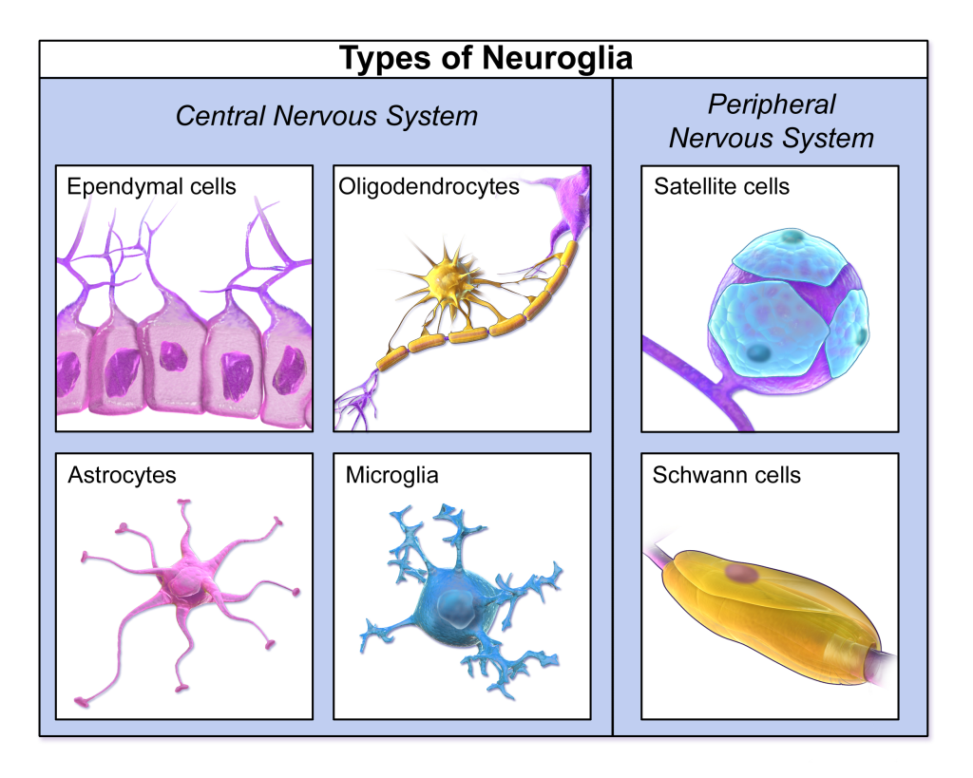
Tế bào thần kinh đệm và myelin
Oligodendrocytes
tế bào ít nhánh, tạo myelin ở não và tủy
Schwann cells
tế bào Schwann, tạo myelin ở ngoại biên
Astrocytes
tế bào hình sao
Microglia
tế bào vi mô đệm
Hình: Blausen.com staff / BruceBlaus (Wikiversity); giáo trình ghi CC BY, Wikimedia Commons ghi CC BY 3.0; Hove & Martinez, Hình 3 (chương 7.3)
Nguồn: [S1]
Multiple-report · L14 · 07/43

Slide 8
Chết theo chương trình khác hoại tử
Apoptosis (chết theo chương trình)
Necrosis (hoại tử)
loại nơron thừa, non; tế bào được dọn gọn
cái chết thụ động do tổn thương, như sau đột quỵ; để lại mảnh vụn
Nguồn: [S1]
Multiple-report · L14 · 08/43

Slide 9
Đỉnh synapse đến sớm hay muộn theo mạng
Những tháng đầu đời: đỉnh synapse của vùng giác quan
Thời thơ ấu sớm: đỉnh synapse chức năng bậc cao
Cuối năm đầu: đỉnh synapse liên quan ngôn ngữ
Sau đó: giảm dần về mức synapse của người lớn
Nguồn: [S4]
Multiple-report · L14 · 09/43

Slide 10
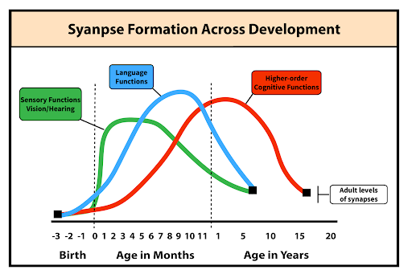
Số synapse theo giai đoạn phát triển
Xanh lá
vỏ thị giác, thính giác
Xanh dương
vùng Broca
Đỏ
vỏ trước trán
Theo giáo trình, synapse được tạo quá nhiều rồi loại bỏ có chương trình để về mức người lớn [S4]. Đỉnh số synapse mới của vùng giác quan đến trước, rồi đến ngôn ngữ, rồi đến chức năng bậc cao như vỏ trước trán [S4]. Đường cong đỏ của vỏ trước trán đỉnh muộn và hạ chậm hơn hẳn.
Hình: National Library of Medicine, CC BY-NC-SA theo Media Attributions của giáo trình; Hove & Martinez, Hình 6 (chương 7.6)
Nguồn: [S4]
Multiple-report · L14 · 10/43

Slide 11
Thẻ hồ sơ: cắt tỉa synapse
Là gì
Khi nào
Cơ chế được đề xuất
Sau khi tạo thừa, synapse không hoạt động bị loại có chương trình về mức người lớn [S4]
Khác nhau theo mạng: giác quan sớm nhất, rồi ngôn ngữ, rồi chức năng bậc cao [S4]
Giữ kết nối hiệu quả, bỏ kết nối ít dùng; myelin hóa tăng tốc truyền [S2] [S4]
Bằng chứng (người/động vật; loại)
Điều chưa rõ
Đừng hiểu nhầm
Mô học ở người và tổng quan, qua giáo trình; chưa đọc bản gốc [S4]
Synapse thừa ở thùy trán làm kém hiệu quả: còn là giả thuyết [S4]
Cắt tỉa không phải thoái hóa; mạng thành chuyên biệt và ổn định hơn [S4]
Nguồn: [S2] [S4]
Multiple-report · L14 · 11/43

Slide 12
Chất trắng đạt đỉnh muộn nhất
28,7 tuổi
Đỉnh thể tích chất trắng trong đường cong chuẩn [S7]
Giáo trình: myelin làm truyền nhanh hơn, tốn ít năng lượng hơn [S4]
Nguồn: [S4] [S7]
Multiple-report · L14 · 12/43

Slide 13
Tính dẻo là gì
Tính dẻo (neuroplasticity) là khả năng não tổ chức lại các kết nối để đáp ứng trải nghiệm; mỗi khi học điều mới, cấu trúc não thay đổi về vật chất [S2]. Cơ chế ở synapse (quy tắc Hebb, LTP, LTD) xem L02. Ở mức hệ thống, mạch giác quan cơ bản đạt đỉnh dẻo ở sơ sinh rồi ổn định, còn mạch tự điều chỉnh phát triển muộn và dẻo nhiều trong tuổi vị thành niên [S4].
Ở mức synapse
LTP và LTD, xem L02
Ở mức hệ thống
mỗi mạng có lịch dẻo riêng
Đừng hiểu nhầm
dẻo nhiều không có nghĩa tốt hơn
Nguồn: [S2] [S4]
Multiple-report · L14 · 13/43

Slide 14
Hai ví dụ về học làm đổi tổ chức não
Động vật
Người
bịt một mắt khi non làm giảm vĩnh viễn đáp ứng của vỏ não với mắt đó
ở người mù sớm, vỏ chẩm chuyển sang xử lý xúc giác và thính giác
Nguồn: [S3]
Multiple-report · L14 · 14/43

Slide 15
Dẻo nhiều thì kém ổn định
Mạng nào càng dẻo và linh hoạt thì càng kém ổn định và kém hiệu quả, và ngược lại.
Nguồn: [S4]
Multiple-report · L14 · 15/43

Slide 16
Nhạy cảm và tới hạn: hai cửa sổ
Giai đoạn nhạy cảm
Giai đoạn tới hạn
trải nghiệm tác động đặc biệt mạnh; ngoài cửa sổ vẫn tác động, yếu hơn
tập con của nhạy cảm; thiếu trải nghiệm có thể gây thay đổi không đảo ngược
Nguồn: [S3]
Multiple-report · L14 · 16/43

Slide 17
Ngôn ngữ thứ hai: điều đã đo
Johnson và Newport 1989 đo điểm ngữ pháp tiếng Anh của 46 người nói tiếng Hàn hoặc Trung bản ngữ, đến Mỹ ở tuổi 3–39, bằng bài phán đoán đúng sai [S13]. Điểm có quan hệ tuyến tính với tuổi đến cho đến dậy thì; sau dậy thì điểm thấp, biến thiên lớn và không còn liên quan đến tuổi đến [S13]. Giáo trình xếp ví dụ này là giai đoạn nhạy cảm, vì ngôn ngữ thứ hai vẫn học được suốt đời, chậm hơn [S3].
Mẫu
46 người nói tiếng Hàn hoặc Trung, đến Mỹ ở tuổi 3–39
Nhãn
tương quan với tuổi bắt đầu học
Đừng hiểu nhầm
không có ngưỡng "7 tuổi" cứng
Nguồn: [S13] [S3]
Multiple-report · L14 · 17/43

Slide 18
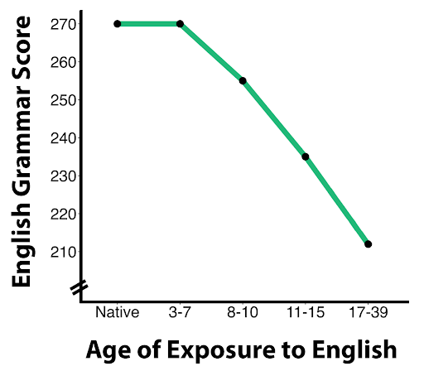
Điểm ngữ pháp theo tuổi bắt đầu học
Native
bản ngữ
Age of Exposure
tuổi bắt đầu tiếp xúc
Điểm ngữ pháp tiếng Anh giữ cao ở nhóm bắt đầu học lúc 3–7 tuổi, rồi giảm dần ở các nhóm bắt đầu muộn hơn [S3]. Đây là tương quan với tuổi bắt đầu học, tính theo nhóm, không phải ngưỡng cứng ở một tuổi nào [S3].
Hình: National Library of Medicine, CC BY-NC-SA theo Media Attributions của giáo trình; Hove & Martinez, Hình 5 (chương 7.5)
Nguồn: [S3]
Multiple-report · L14 · 18/43

Slide 19
Genie và các ví dụ bằng chứng
Học ngôn ngữ thứ hai
tương quan, người [S13]
Bịt một mắt khi non
thí nghiệm, động vật [S3]
Người mù sớm
quan sát, người [S3]
Genie
một ca đơn lẻ, nhiều yếu tố nhiễu [S3]
Nguồn: [S3] [S13]
Multiple-report · L14 · 19/43

Slide 20
Thẻ hồ sơ: giai đoạn nhạy cảm và tới hạn
Là gì
Khi nào
Cơ chế được đề xuất
Nhạy cảm: cửa sổ trải nghiệm tác động mạnh; tới hạn: tập con, có thể không đảo ngược [S3]
Chủ yếu thời thơ ấu sớm (giác quan, ngôn ngữ); tuổi vị thành niên xem mục sau [S3]
Tính dẻo tăng cao trong cửa sổ, sau đó mạch ổn định và hiệu quả hơn [S3] [S4]
Bằng chứng (người/động vật; loại)
Điều chưa rõ
Đừng hiểu nhầm
Người: tương quan tuổi học ngôn ngữ [S13], ca Genie [S3]; động vật: bịt một mắt [S3]
Ranh giới nhạy cảm/tới hạn; mở lại cửa sổ ở người lớn còn sớm [S4]
Không có câu "sau 7 tuổi không thể học"; ngôn ngữ thứ hai học được suốt đời [S3]
Nguồn: [S3] [S4] [S13]
Multiple-report · L14 · 20/43

Slide 21
Tuổi vị thành niên là bao nhiêu tuổi
Giáo trình viết tuổi vị thành niên (adolescence) là giai đoạn giữa thơ ấu và trưởng thành, thường coi là 10–24 tuổi [S3]. Sawyer và cộng sự 2018 lập luận định nghĩa gồm cả tăng trưởng sinh học lẫn chuyển đổi vai trò xã hội, và cả hai đã đổi: dậy thì sớm hơn, tăng trưởng kéo dài vào tuổi 20, học xong, kết hôn, làm cha mẹ muộn hơn; họ đề nghị mở rộng từ 10–19 lên 10–24 [S6].
Giáo trình
thường coi là 10–24 tuổi
Sawyer 2018
nên mở rộng từ 10–19 lên 10–24
Đừng hiểu nhầm
24 không phải ranh giới sinh học
Nguồn: [S3] [S6]
Multiple-report · L14 · 21/43

Slide 22
Tuổi đỉnh theo từng chỉ số
1
Độ dày vỏ não trung bình: khoảng 1,7 tuổi
2
Thể tích chất xám toàn vỏ: khoảng 5,9 tuổi
3
Diện tích bề mặt vỏ: khoảng 11 tuổi; thể tích đại não: khoảng 12,5 tuổi
4
Thể tích chất xám dưới vỏ: khoảng 14,4 tuổi
5
Thể tích chất trắng: khoảng 28,7 tuổi
Nguồn: [S7]
Multiple-report · L14 · 22/43

Slide 23
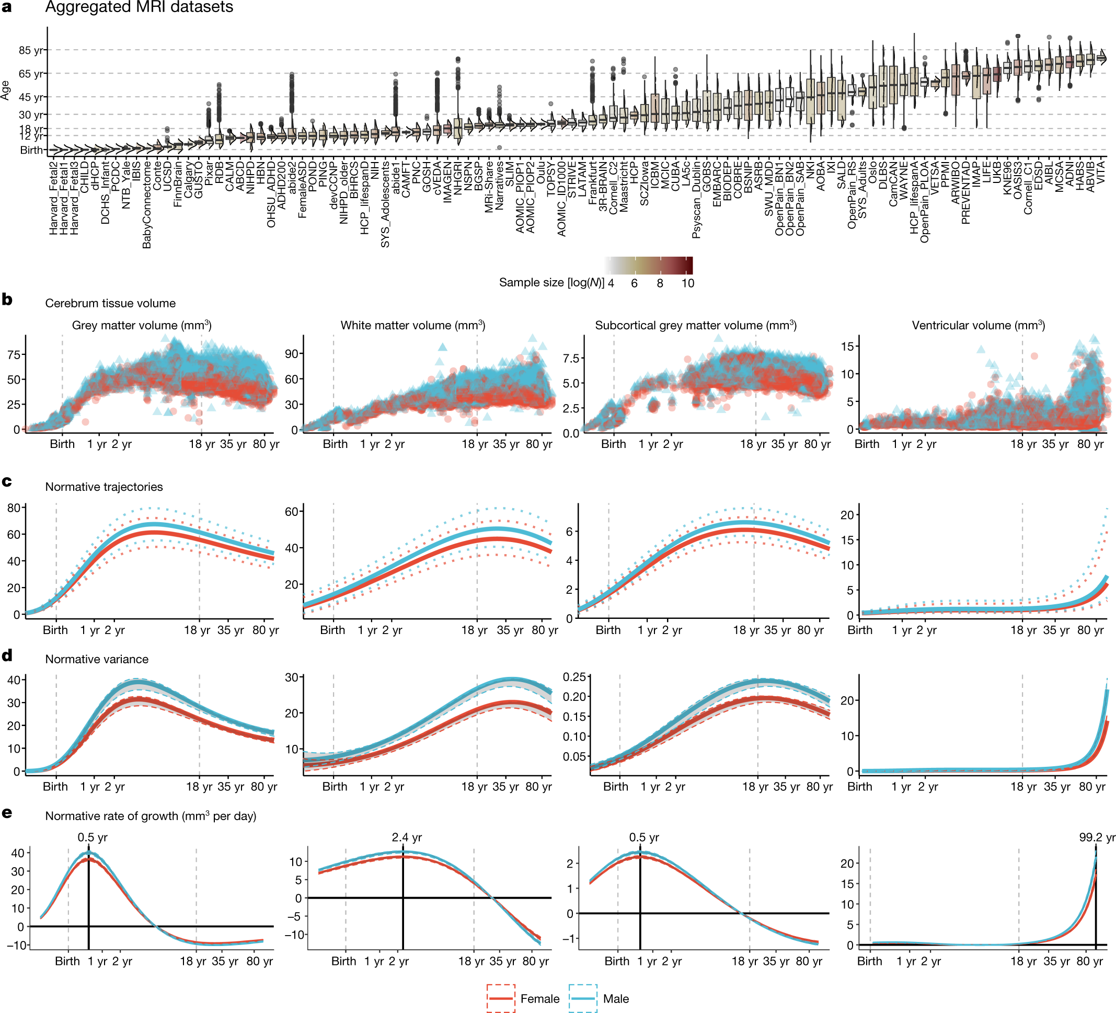
Hình 1 của biểu đồ não toàn đời
Grey matter volume
thể tích chất xám
White matter volume
thể tích chất trắng
Subcortical grey matter
chất xám dưới vỏ
Ventricular volume
thể tích não thất
Hình: Bethlehem và cộng sự, Nature 2022, CC BY 4.0
Nguồn: [S7]
Multiple-report · L14 · 23/43

Slide 24
Không nguồn nào nêu số 25
Mỗi chỉ số có đỉnh riêng, từ khoảng 1,7 đến 28,7 tuổi [S7]; NIMH nói "giữa đến cuối tuổi 20" [S18].
Nguồn: [S7] [S18]
Multiple-report · L14 · 24/43

Slide 25
Tuổi vị thành niên có phải giai đoạn nhạy cảm
Giáo trình viết tuổi vị thành niên "hiện được coi rộng rãi" là giai đoạn nhạy cảm vì những thay đổi xã hội, nhận thức và cảm xúc [S3]. Fuhrmann, Knoll và Blakemore 2015 xét trí nhớ, căng thẳng xã hội và dùng chất; dữ liệu từ chuột và người phù hợp với tính dẻo tăng, nhưng bằng chứng cụ thể cho giai đoạn nhạy cảm ở tuổi này phần lớn còn thiếu [S12].
Giáo trình
hiện được coi rộng rãi là giai đoạn nhạy cảm
Fuhrmann 2015
bằng chứng cụ thể phần lớn còn thiếu
Nhãn
giả thuyết đang được kiểm chứng
Nguồn: [S3] [S12]
Multiple-report · L14 · 25/43

Slide 26
Thẻ hồ sơ: tuổi vị thành niên như giai đoạn nhạy cảm
Là gì
Khi nào
Cơ chế được đề xuất
Giai đoạn giữa thơ ấu và trưởng thành, thường coi là 10–24 tuổi [S3] [S6]
Đầu gắn với dậy thì, cuối gắn với cả sinh học lẫn vai trò xã hội [S6]
Thùy trán chín muộn, myelin hóa, đổi xử lý xã hội–cảm xúc từ dậy thì [S3] [S4] [S11]
Bằng chứng (người/động vật; loại)
Điều chưa rõ
Đừng hiểu nhầm
Hình ảnh ở người, tổng quan, dữ liệu từ chuột; chưa có thí nghiệm so sánh nhóm tuổi [S12]
Bằng chứng cụ thể cho giai đoạn nhạy cảm ở tuổi này phần lớn còn thiếu [S12]
10–24 không phải ranh giới sinh học [S6]; không nguồn nêu "chín ở 25" [S7]
Nguồn: [S3] [S4] [S6] [S7] [S11] [S12]
Multiple-report · L14 · 26/43

Slide 27
Mô hình hệ kép trong một hình
1
2
3
4
Dậy thì: hệ xã hội–cảm xúc đổi, đáp ứng thưởng tăng [S9]
Hệ kiểm soát trước trán còn chín muộn hơn [S8]
Lệch nhịp: giữa tuổi vị thành niên dễ liều hơn [S9]
Sau đó: kiểm soát tốt dần, mạo hiểm giảm [S9]
Nguồn: [S8] [S9]
Multiple-report · L14 · 27/43

Slide 28
Phía kia: bằng chứng không ủng hộ mô hình đơn giản
Pfeifer và Allen 2012 gọi hệ kép là cách giải thích trực quan, lan rộng, nhưng bằng chứng gần đây không phù hợp với nó; họ kêu gọi mô hình dựa trên mạng lưới [S10]. Crone và Dahl 2012 nhận xét các nghiên cứu hình ảnh phát triển không ủng hộ mô hình đơn giản "vỏ trán chưa chín"; họ nhấn mạnh thay đổi xã hội–cảm xúc từ dậy thì, có thể mang lợi thế thích nghi như linh hoạt hơn về mục tiêu [S11].
Pfeifer & Allen 2012
bằng chứng gần đây không khớp hệ kép
Crone & Dahl 2012
không phải "vỏ trán chưa chín" đơn giản
Cả hai
nhìn mạng lưới và thay đổi xã hội–cảm xúc
Nguồn: [S10] [S11]
Multiple-report · L14 · 28/43

Slide 29
Hệ kép và cách nhìn khác
Hệ kép (Casey, Steinberg)
Cách nhìn khác (Pfeifer, Crone)
hệ xã hội–cảm xúc đổi sớm, hệ kiểm soát chín muộn hơn [S8] [S9]
mô hình quá đơn giản; cần mạng lưới và mặt thích nghi [S10] [S11]
Nguồn: [S8] [S9] [S10] [S11]
Multiple-report · L14 · 29/43

Slide 30
Rủi ro cũng có phần tích cực
Khám phá và thử nghiệm giúp hình thành bản sắc, kỹ năng ra quyết định và tự chủ [S3].
Nguồn: [S3]
Multiple-report · L14 · 30/43

Slide 31
Tương quan thu nhập và cấu trúc não
Giáo trình viết nghèo thuở nhỏ gắn với kết quả học tập, học vấn và thu nhập người lớn thấp hơn; thu nhập gia đình cao hơn tương quan với diện tích bề mặt vỏ lớn hơn ở vùng liên quan ngôn ngữ và chức năng điều hành [S5]. Giáo trình nói rõ còn nhiều điều chưa biết về việc những tác động đó hình thành ra sao [S5]. Đây là quan hệ đi cùng nhau, chưa phải nhân quả.
Cắt ngang
hai thứ đi cùng nhau
Thu nhập đại diện cho nhiều điều khác
Không đổ lỗi cho cha mẹ
Nguồn: [S5]
Multiple-report · L14 · 31/43

Slide 32
Baby's First Years: thiết kế và kết quả đầu
Nhóm nghiên cứu
Hai nhóm mẹ
Đo điện não
1. 1.000 bà mẹ thu nhập thấp ở bốn vùng đô thị Mỹ [S5]
2. Chia ngẫu nhiên: 333 đô la hoặc 20 đô la mỗi tháng [S5]
3. Khoảng 1 tuổi: đo điện não lúc nghỉ ở nhà, n = 435 [S16]
4. Kết quả đầu: nhóm nhiều tiền có công suất cao hơn ở dải tần cao [S16]
5. Mức ý nghĩa thay đổi theo cách phân tích [S16]
Nguồn: [S5] [S16]
Multiple-report · L14 · 32/43

Slide 33
Một tuổi và bốn tuổi
Khoảng 1 tuổi
Sau bốn năm
nhóm nhiều tiền có điện não tần số cao hơn [S16]
không có tác động có ý nghĩa thống kê lên bốn kết quả chính [S17]
Nguồn: [S16] [S17]
Multiple-report · L14 · 33/43

Slide 34
Dữ liệu nhóm, không phải tiên đoán
Không nên nói một đứa trẻ lớn lên trong nghèo khó "chắc chắn" có não khác, hay cha mẹ "gây ra" điều đó [S5] [S17].
Nguồn: [S5] [S17]
Multiple-report · L14 · 34/43

Slide 35
Sinh nơron ở người lớn: tranh luận mở
Giáo trình viết đến khoảng 25 năm trước người ta cho rằng não người không sinh nơron mới sau khi chào đời; một nghiên cứu mốc cho thấy hải mã có thể sinh nơron suốt tuổi trưởng thành, gọi là sinh nơron ở người lớn [S1]. Theo giáo trình, hiện tượng này nhất quán nhất ở vùng dưới thất và vùng dưới hạt của hồi răng cưa; nhiều nơron mới không sống sót; chủ đề khá gây tranh cãi [S1].
Giáo trình
khá gây tranh cãi
Nơi nhất quán nhất
vùng dưới hạt hồi răng cưa và vùng dưới thất
Năm
Eriksson 1998 (giáo trình ghi 1997)
Nguồn: [S1]
Multiple-report · L14 · 35/43

Slide 36
Sorrells và Boldrini: hai kết luận ngược nhau
Sorrells 2018
Boldrini 2018
nơron non giảm mạnh ở trẻ; không phát hiện ở người lớn 18–77 tuổi [S14]
nơron non vẫn có ở người 14–79 tuổi; sinh nơron vẫn tiếp diễn [S15]
Nguồn: [S14] [S15]
Multiple-report · L14 · 36/43

Slide 37
Thẻ hồ sơ: sinh nơron ở người lớn
Là gì
Khi nào
Cơ chế được đề xuất
Việc tạo nơron mới trong não trưởng thành [S1]
Chủ yếu từ trước sinh đến 18 tháng sau sinh; ở người lớn đang tranh luận [S1] [S14] [S15]
Tế bào tiền thân ở vùng dưới hạt và vùng dưới thất sinh nơron non; nhiều nơron không sống sót [S1]
Bằng chứng (người/động vật; loại)
Điều chưa rõ
Đừng hiểu nhầm
Mô người sau khi chết và mô phẫu thuật, hai bài 2018 ngược nhau; khỉ [S14] [S15]
Có hay không, bao nhiêu và vai trò chức năng ở người lớn [S1] [S14] [S15]
Chưa có câu trả lời đã chốt ở cả hai chiều [S14] [S15]
Nguồn: [S1] [S14] [S15]
Multiple-report · L14 · 37/43

Slide 38
Lão hóa: chỉ ở mức đường cong nhóm
Sau khoảng 5,9 tuổi: chất xám giảm gần như tuyến tính
Đến khoảng 30 tuổi: dịch não thất đi ngang
Sau 50 tuổi: thể tích chất trắng giảm nhanh hơn
Thập niên thứ sáu: dịch não thất tăng theo cấp số nhân
Nguồn: [S7]
Multiple-report · L14 · 38/43

Slide 39
"Não chín ở 25 tuổi"
Không nguồn nào đã đọc nêu số 25 cho "độ chín" của não. Bethlehem và cộng sự cho từng chỉ số một đỉnh riêng, từ khoảng 1,7 đến khoảng 28,7 tuổi [S7]; NIMH viết "giữa đến cuối tuổi 20" ở mức tóm tắt cho công chúng [S18]; Sawyer đề nghị tuổi vị thành niên kéo đến 24 [S6]. Đỉnh thể tích trên ảnh cộng hưởng từ, ở mức nhóm, không đồng nghĩa với độ chín về chức năng [S7].
Mỗi chỉ số có đỉnh riêng, từ khoảng 1,7 đến 28,7 tuổi
NIMH
câu tóm tắt "giữa đến cuối tuổi 20"
Đỉnh thể tích không đồng nghĩa độ chín chức năng
Nguồn: [S6] [S7] [S18]
Multiple-report · L14 · 39/43

Slide 40
Bốn hiểu lầm khác
01
02
03
04
Sau 7 tuổi không học được ngôn ngữ [S3]
Thiếu niên liều vì não chưa phát triển
Người lớn không sinh nơron mới, hoặc chắc chắn có [S14] [S15]
Tính dẻo càng nhiều càng tốt
một phía của tranh luận [S10]
có đánh đổi với hiệu quả [S4]
Nguồn: [S3] [S4] [S10] [S14] [S15]
Multiple-report · L14 · 40/43

Slide 41
Tương quan không phải số phận
Thu nhập và cấu trúc não
tương quan cắt ngang [S5]
Thử nghiệm ngẫu nhiên
tín hiệu điện não ở 1 tuổi [S16]
Theo dõi 4 tuổi
không có tác động có ý nghĩa thống kê [S17]
Kết luận cho một đứa trẻ
không rút ra được
Nguồn: [S5] [S16] [S17]
Multiple-report · L14 · 41/43

Slide 42
Năm điều cần nhớ
1
Dựng não theo trình tự; synapse tạo thừa rồi tỉa, myelin hóa tăng hiệu quả [S1] [S4]
2
Dẻo nhiều đi cùng ổn định ít [S4]; nhạy cảm là cửa sổ rộng, tới hạn là tập con [S3]; không có ngưỡng 7 tuổi cứng [S13]
3
Tuổi vị thành niên thường coi là 10–24; bằng chứng giai đoạn nhạy cảm còn thiếu [S12]; không nguồn nào nêu "chín ở 25" [S7]
4
Hệ kép và cách nhìn khác là tranh luận mở [S8] [S9] [S10] [S11]; sinh nơron ở người lớn cũng vậy [S14] [S15]
5
Tương quan thu nhập–não không phải nhân quả [S5]; tín hiệu ở 1 tuổi [S16], không khác biệt có ý nghĩa ở 4 tuổi [S17]
Nguồn: [S1] [S3] [S4] [S5] [S6] [S7] [S8] [S9] [S10] [S11] [S12] [S13] [S14] [S15] [S16] [S17]
Multiple-report · L14 · 42/43

Slide 43
Nguồn tham khảo
S1
Hove & Martinez, mục 7.3 Stages of Neuronal Development
S10
Pfeifer & Allen, Arrested development?, Trends Cogn Sci, 2012
S2
Hove & Martinez, mục 7.4 Neuroplasticity
S11
Crone & Dahl, Social–affective engagement, Nat Rev Neurosci, 2012
S3
Hove & Martinez, mục 7.5 Sensitive and Critical Periods
S12
Fuhrmann, Knoll & Blakemore, Adolescence as a sensitive period, 2015
S4
Hove & Martinez, mục 7.6 Plasticity and Efficiency
S13
Johnson & Newport, Critical period effects in second language, 1989
S5
Hove & Martinez, mục 7.7 Brain Development, Infancy to Adulthood
S14
Sorrells và cộng sự, Hippocampal neurogenesis drops sharply, Nature, 2018
S6
Sawyer và cộng sự, The age of adolescence, Lancet Child Adolesc Health, 2018
S15
Boldrini và cộng sự, Neurogenesis persists throughout aging, Cell Stem Cell, 2018
S7
Bethlehem và cộng sự, Brain charts for the human lifespan, Nature, 2022
S16
Troller-Renfree và cộng sự, Poverty reduction and infant brain, PNAS, 2022
S8
Casey, Jones & Hare, The adolescent brain, Ann NY Acad Sci, 2008
S17
Noble và cộng sự, Cash transfer at four years, NBER w33844, 2025
S9
Steinberg, Social neuroscience of adolescent risk-taking, Dev Rev, 2008
S18
NIMH, The Teen Brain: 7 Things to Know (không rõ năm)
Multiple-report · L14 · 43/43

